Slide 1
Семья и школа – это берег и море.
На берегу ребенок делает свои первые шаги,
получает первые уроки жизни,
а потом перед ним открывается необозримое море знаний,
и курс в этом море прокладывает школа.
Л.Кассиль

Slide 2
Критерии эффективности использования ИКТ в воспитательной работе
Экономичность
Компактность
Наглядность
Возможность проведения мониторинга
Возможность творческого развития личности учащихся, их инициативы, самореализации и самодеятельности.

Slide 3
Электронная документация классного руководителя
План воспитательной работы.
Социальный паспорт класса.
Этнический паспорт класса.
Психолого-педагогические характеристики учащихся класса.
База данных учащихся и их родителей.
Результаты диагностирования и анкетирования.

Slide 4
Родители имеют право на получение актуальной и полезной информации
Непосредственное общение
(родительские собрания, приглашение в школу, посещение на дому)
Интернет-сервисы
(АИС, официальный сайт ОУ)
Дневник ученика
Средства связи
(звонок, смс-рассылка, социальные сети)

Slide 5
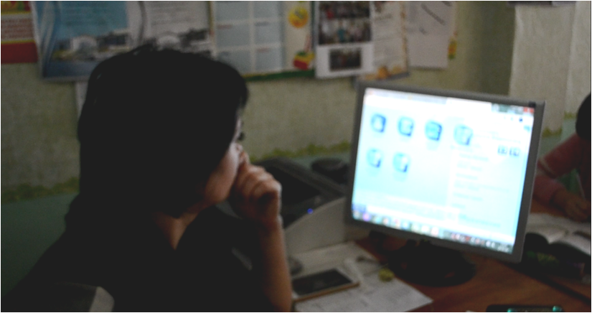
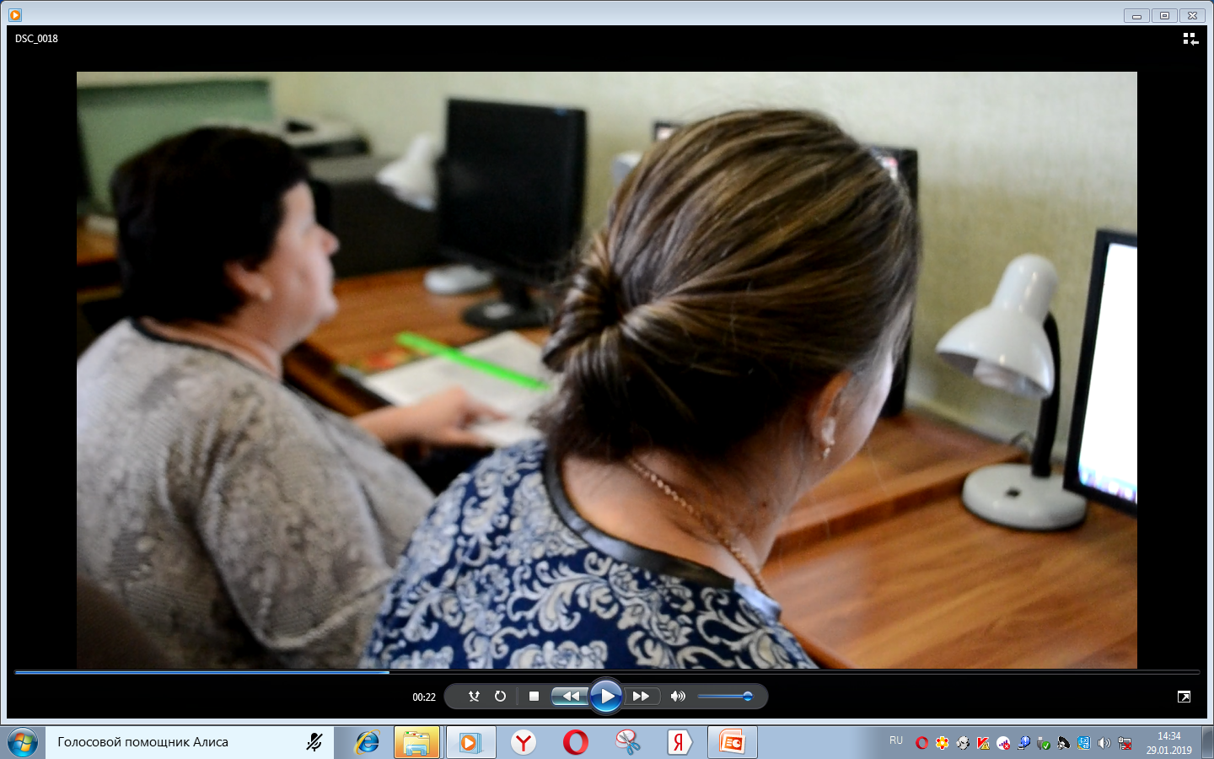
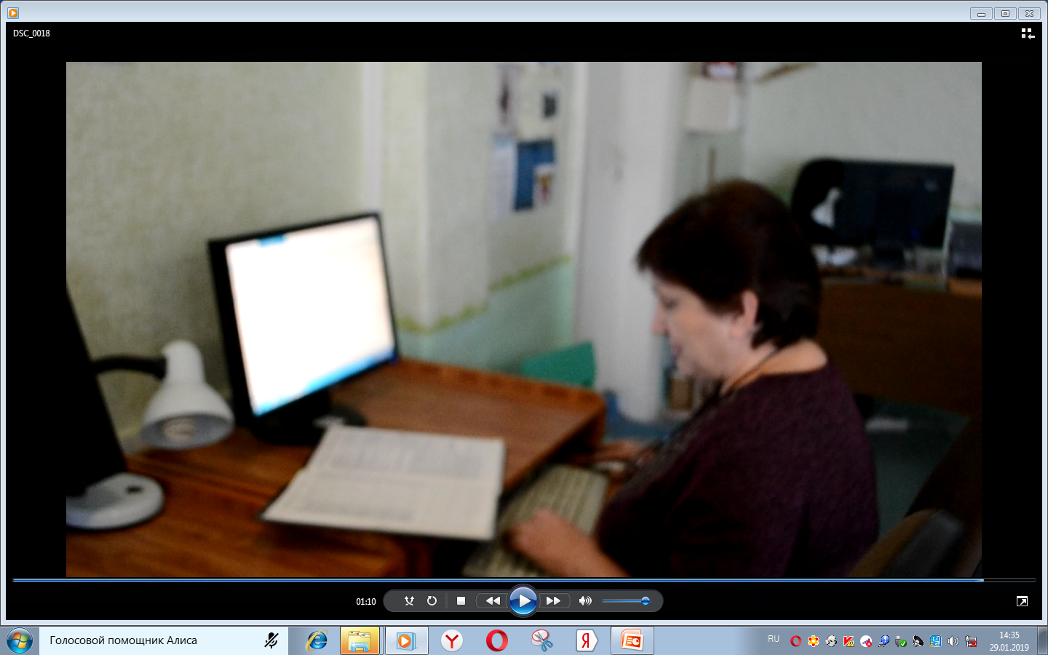

Slide 6
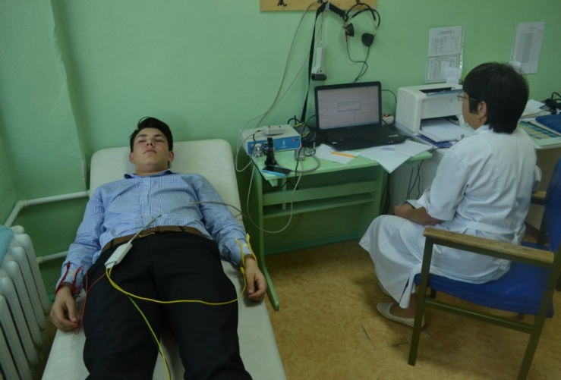
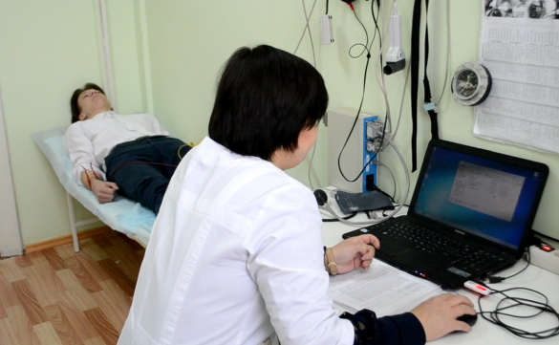
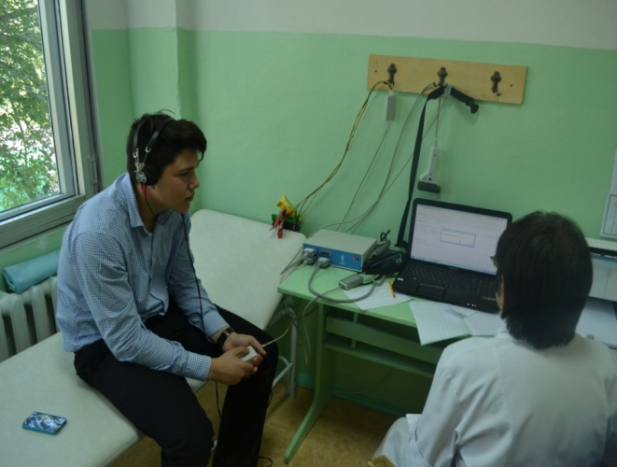
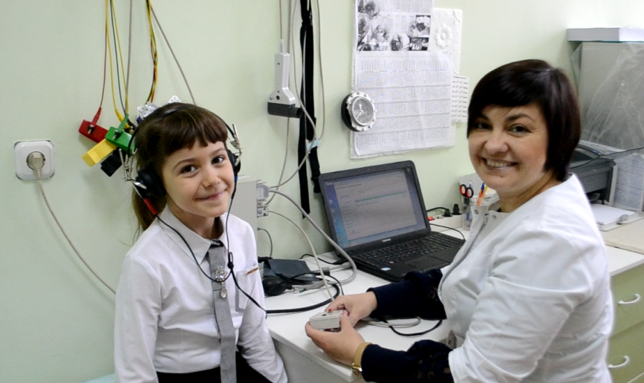
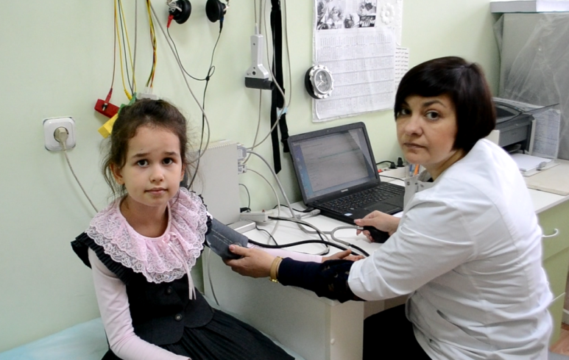
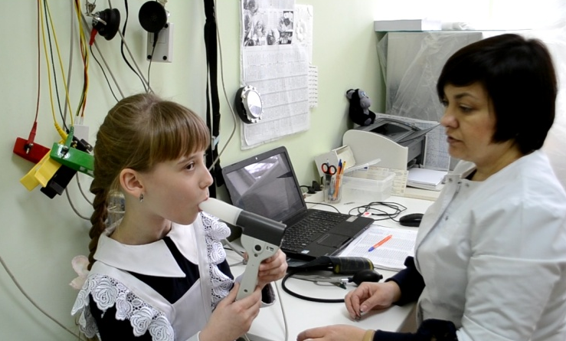
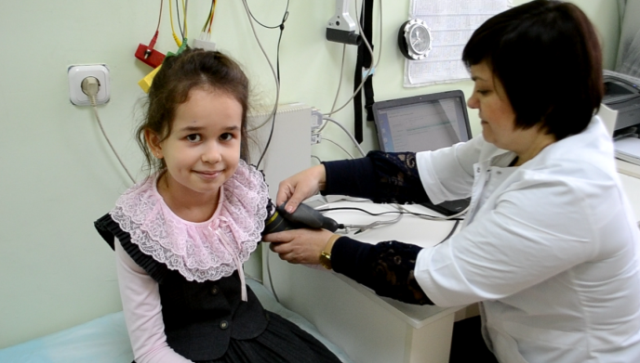
АРМИС

Slide 8
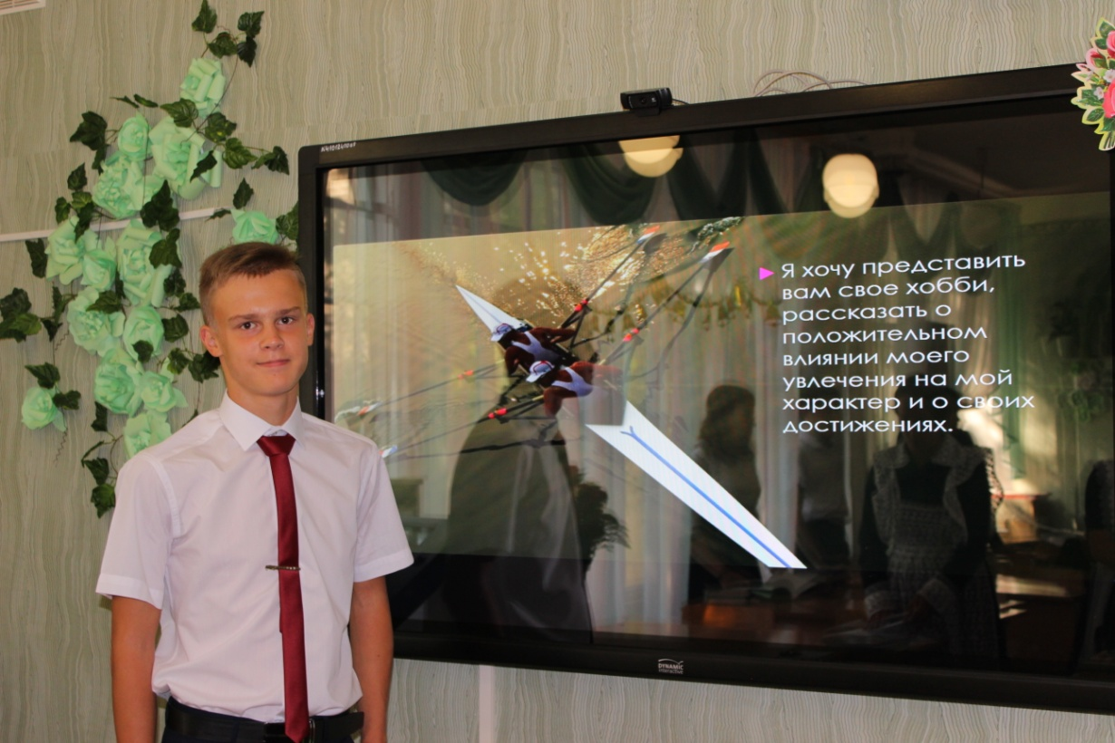
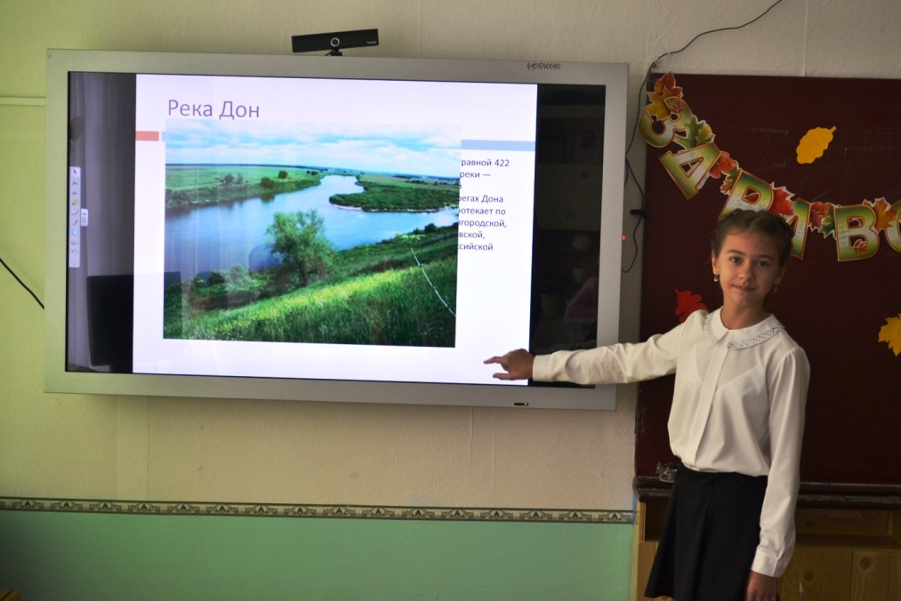
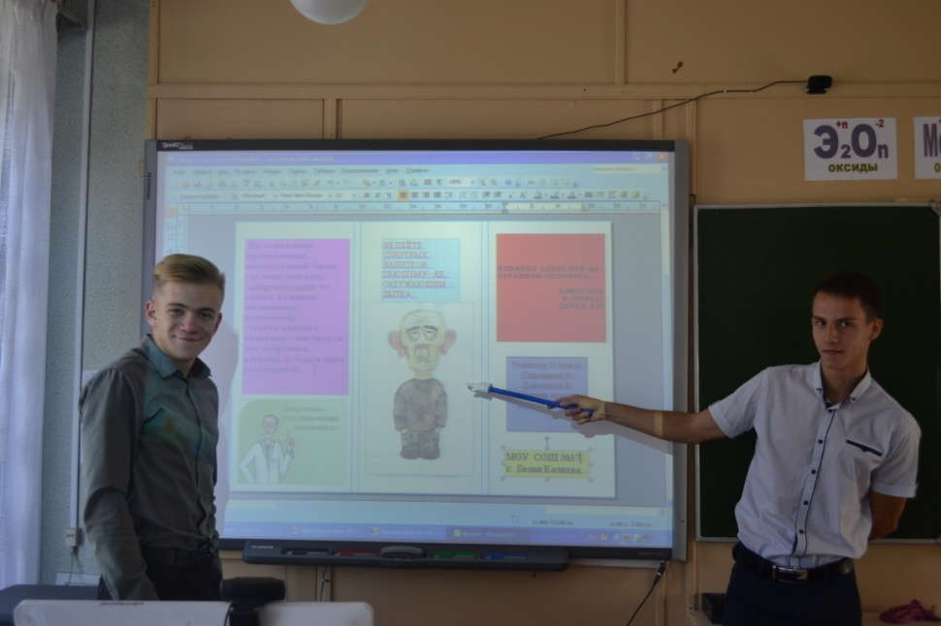
Классные часы

Slide 9
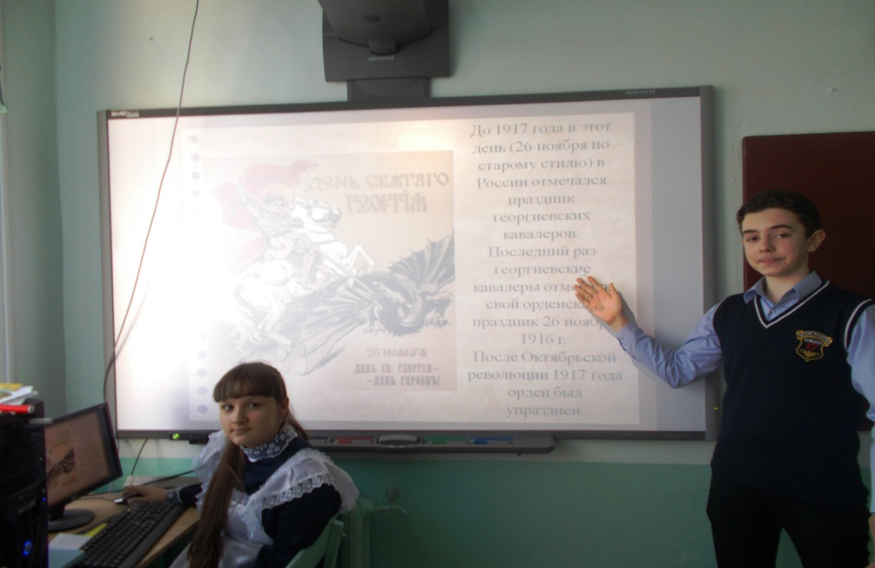
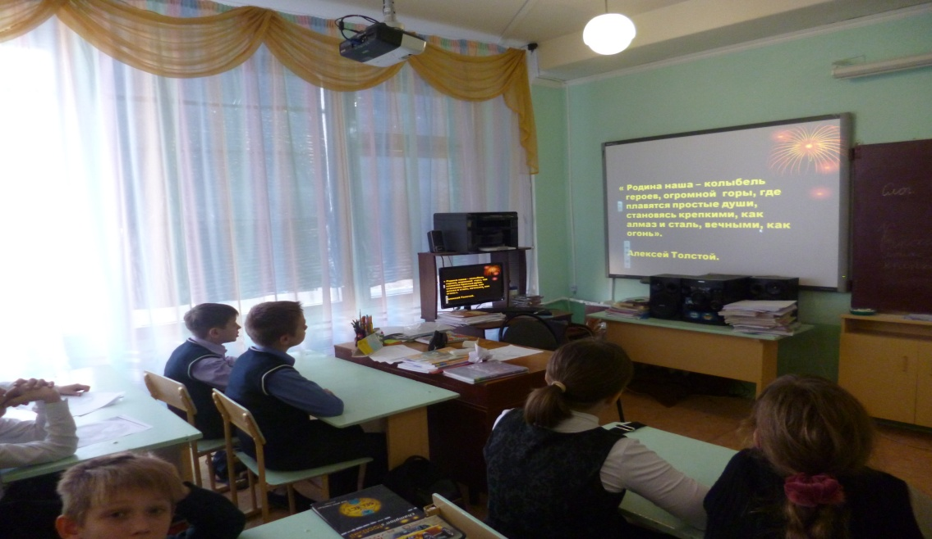
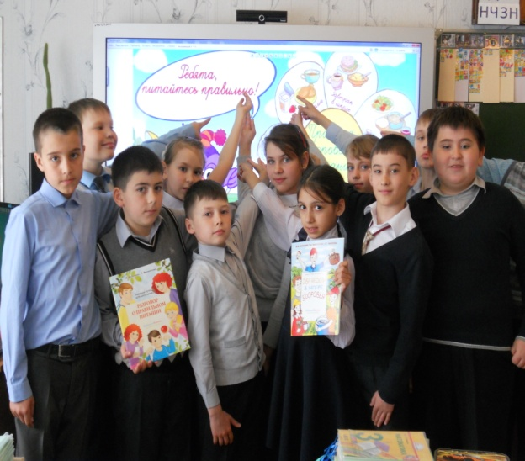
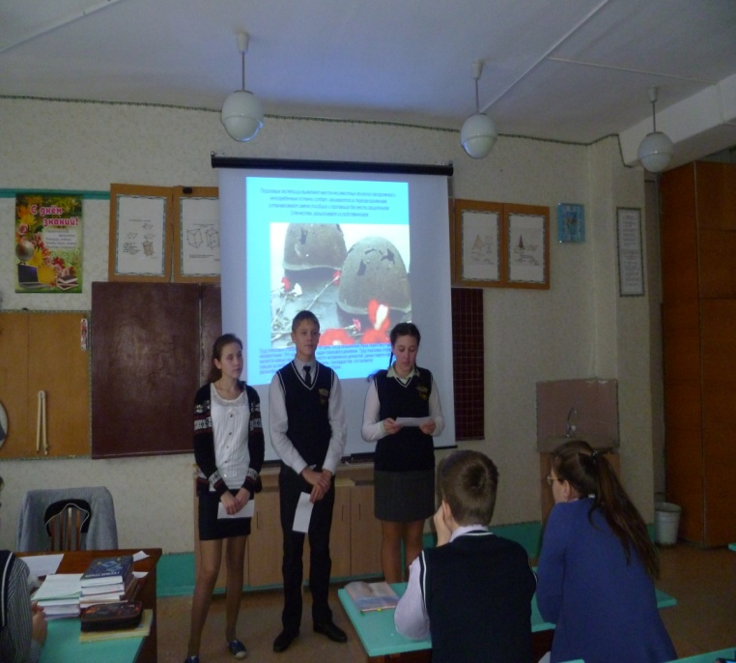
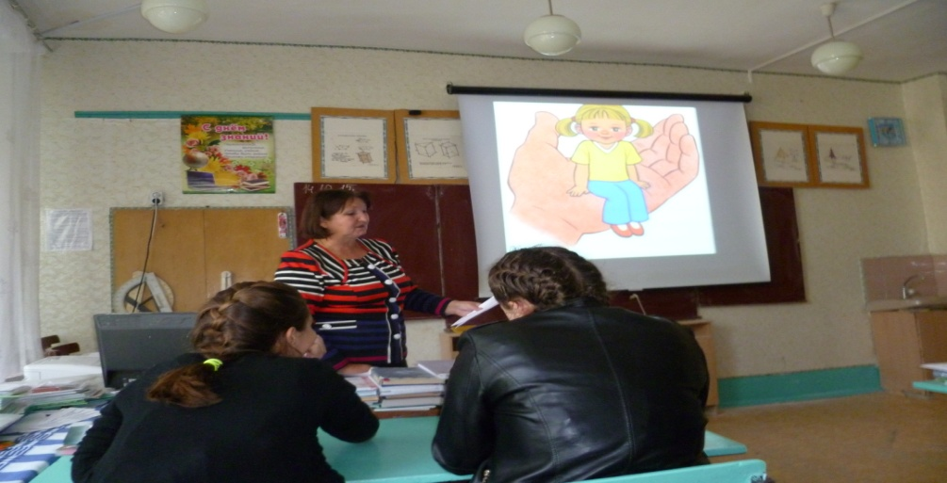

Slide 10
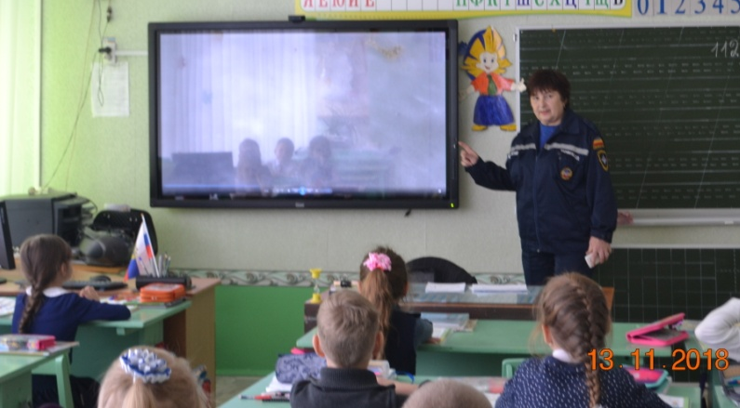
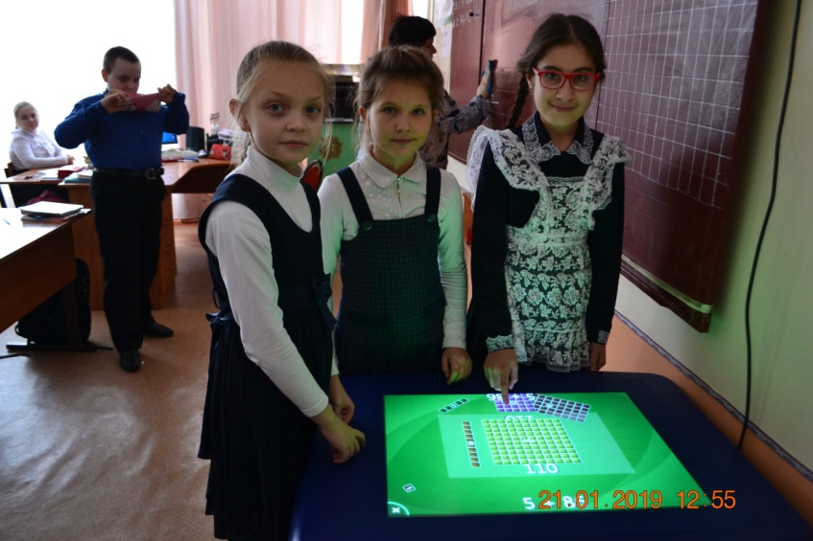
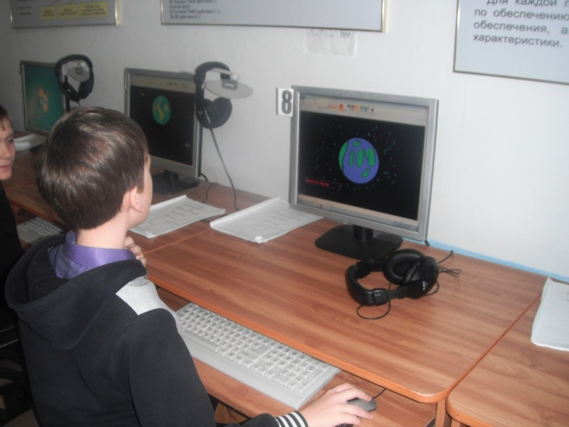
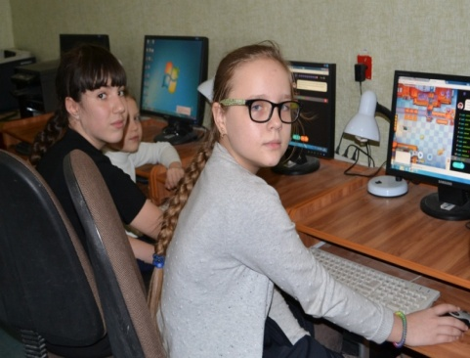
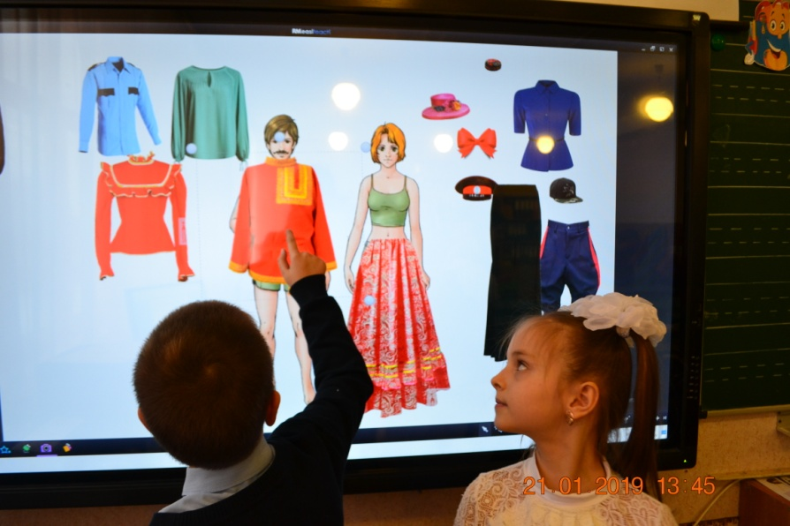
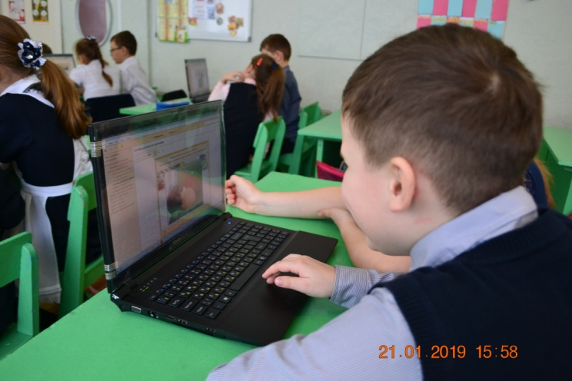

Slide 11
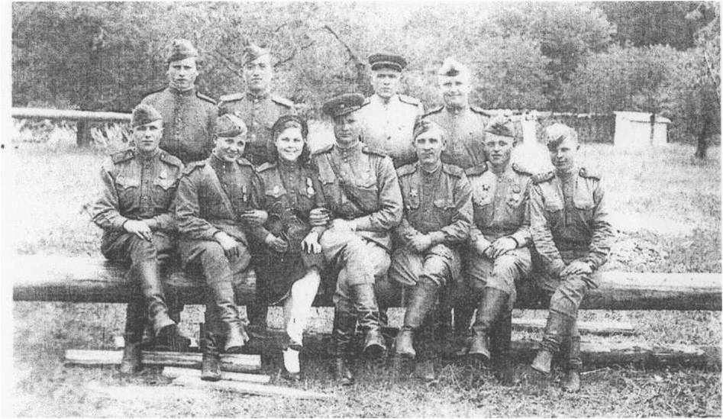
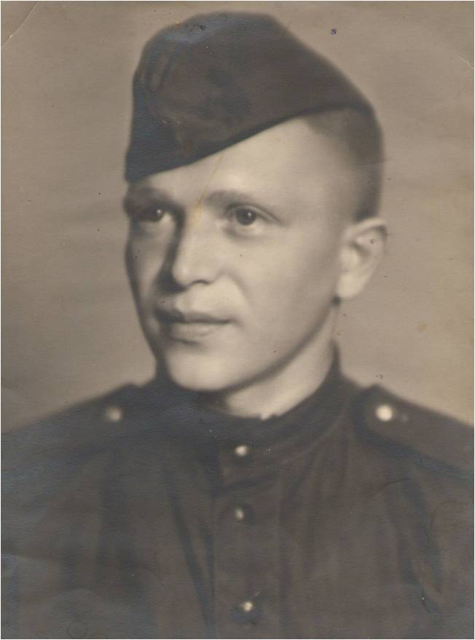
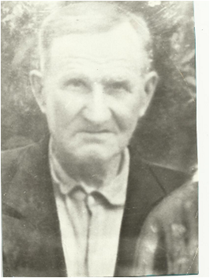
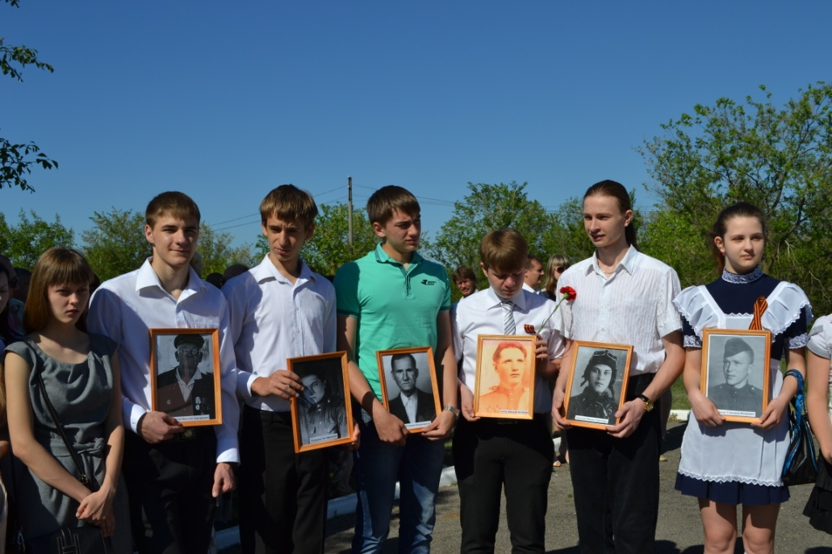
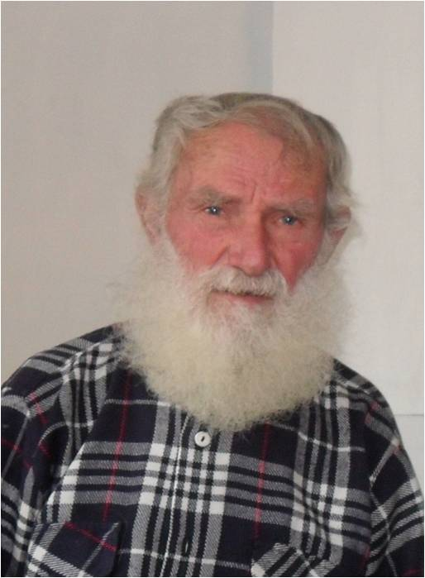
Бессмертный полк

Slide 12
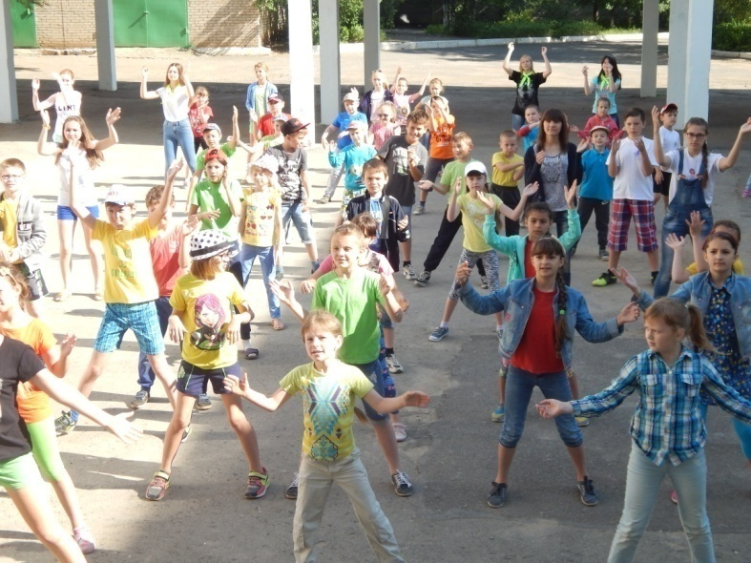
Летний лагерь

Slide 13
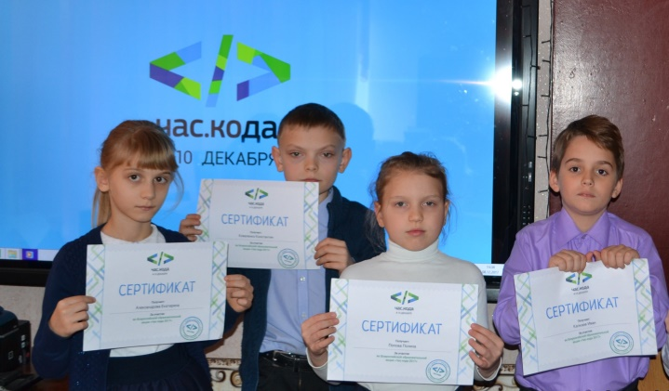
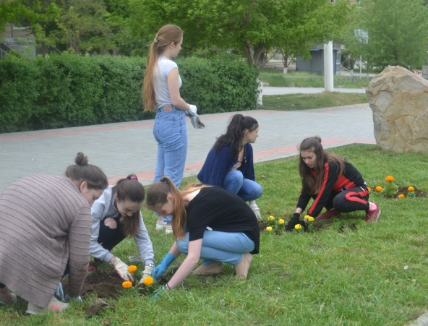
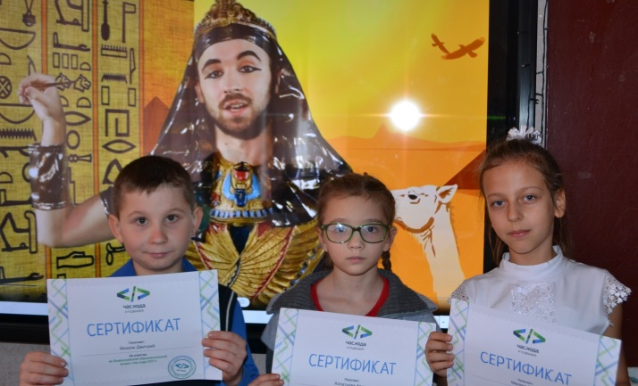
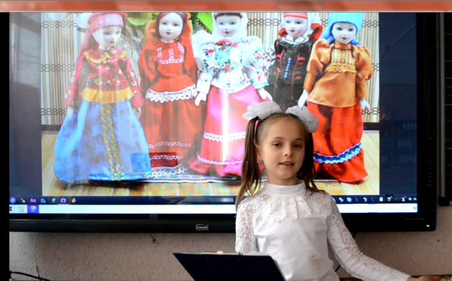
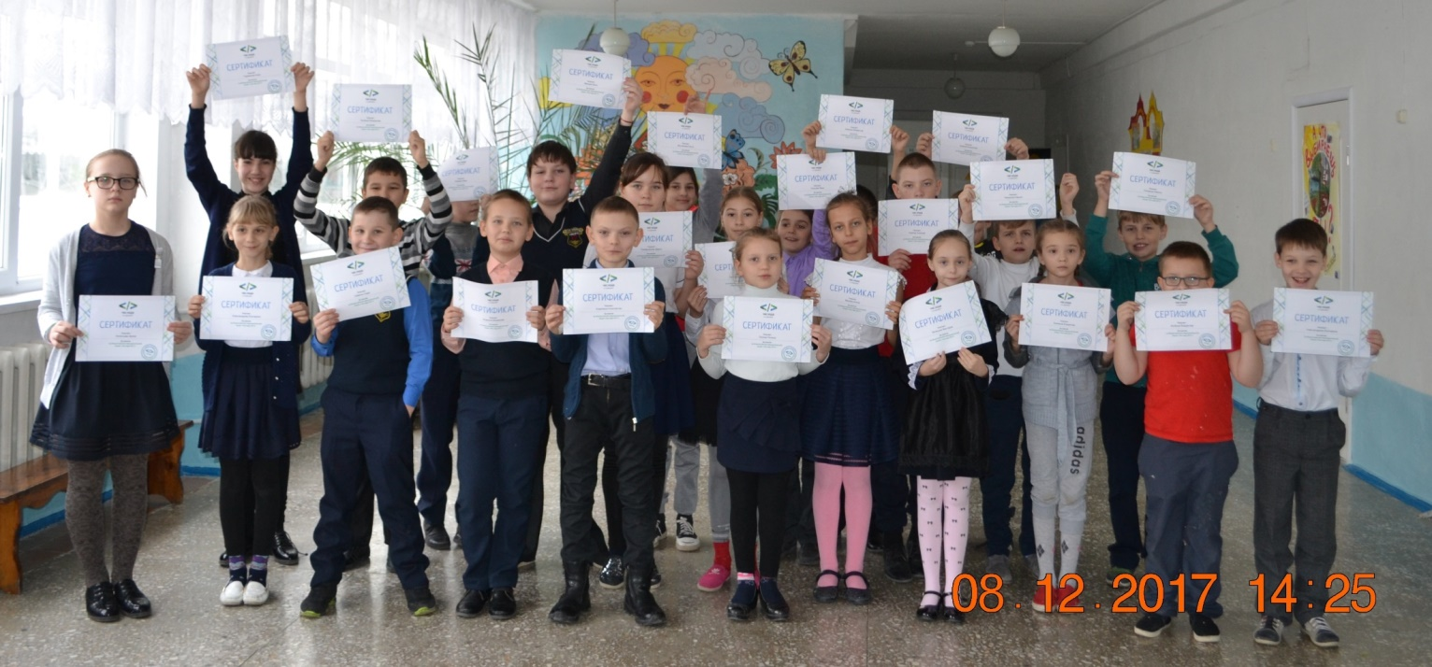
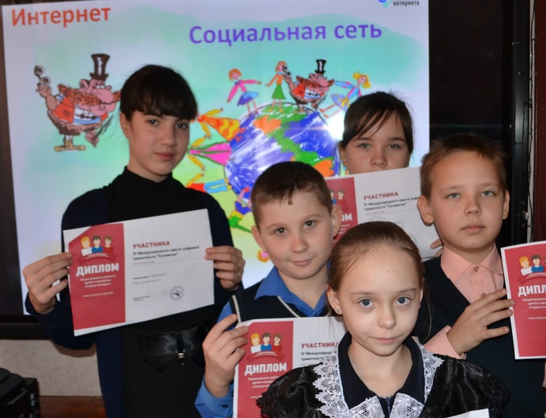

Slide 14
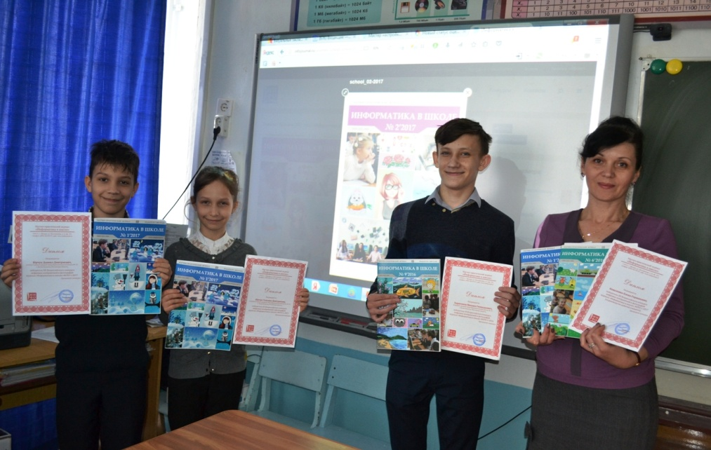

Slide 15
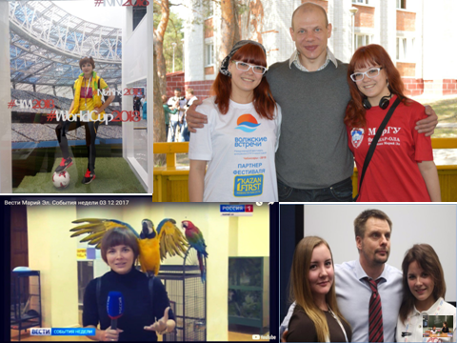

Slide 17
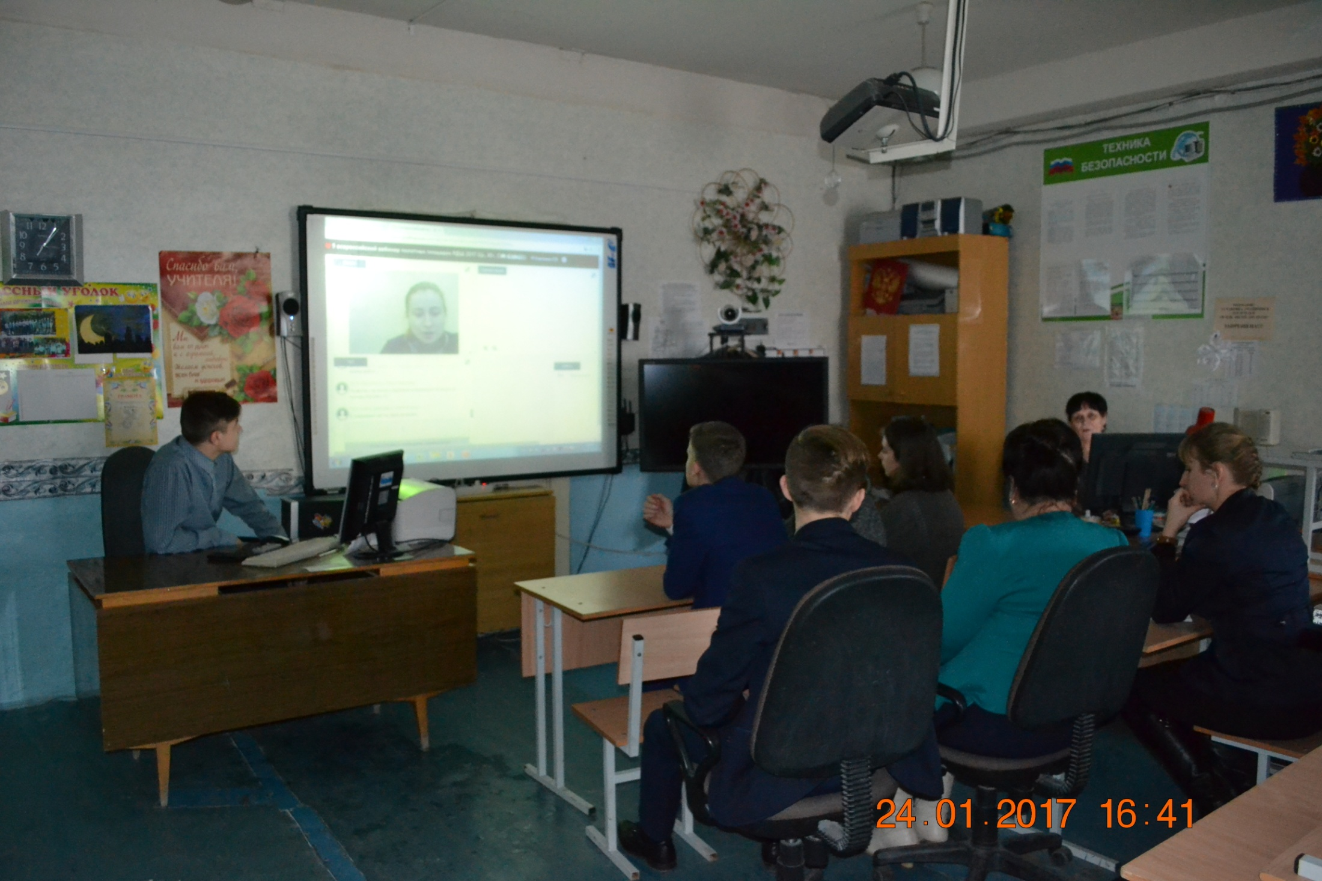

Slide 18
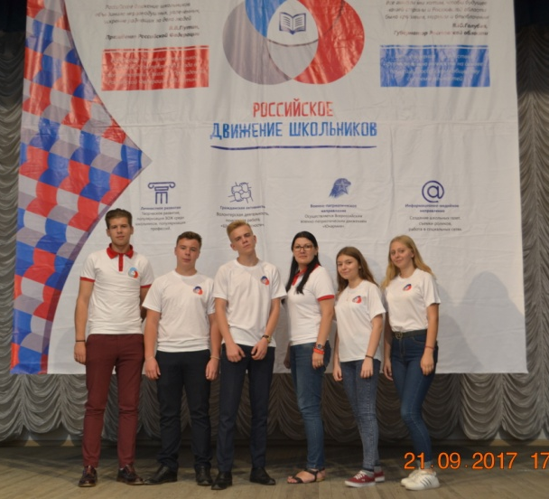
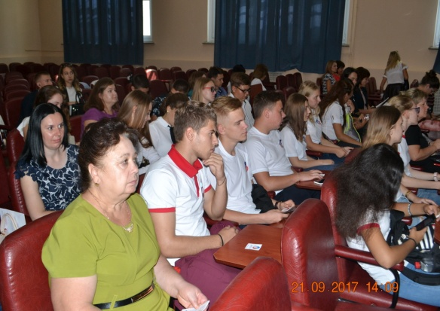
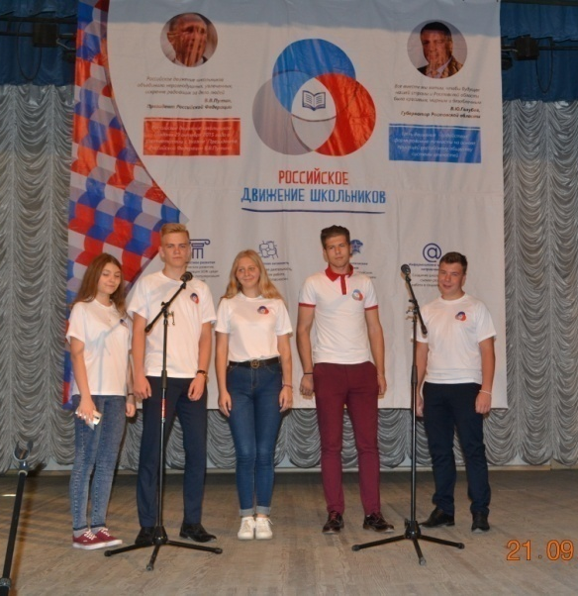
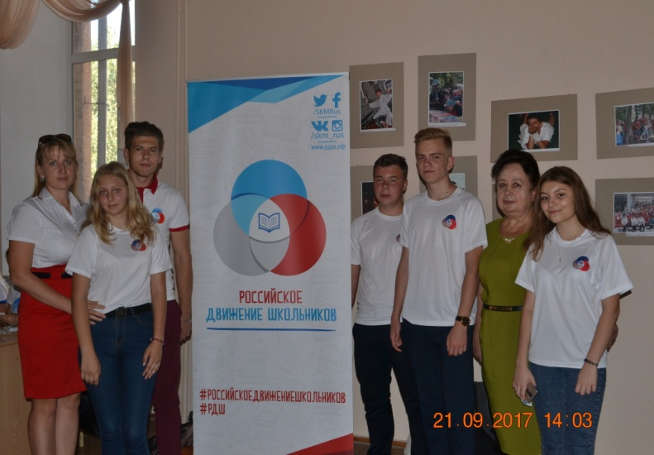
Региональный слет Российского движения школьников «РДШ: Точка отчета»

Slide 19
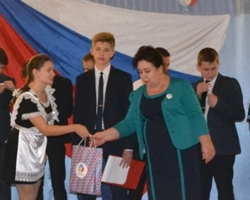
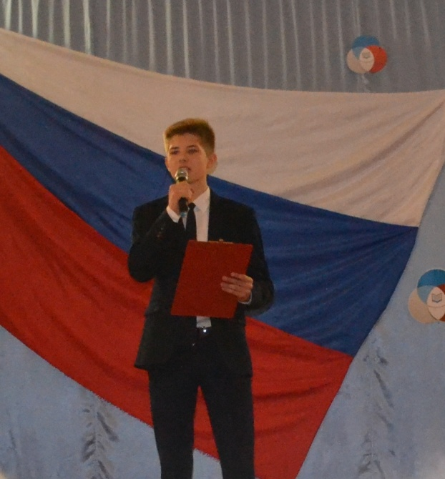
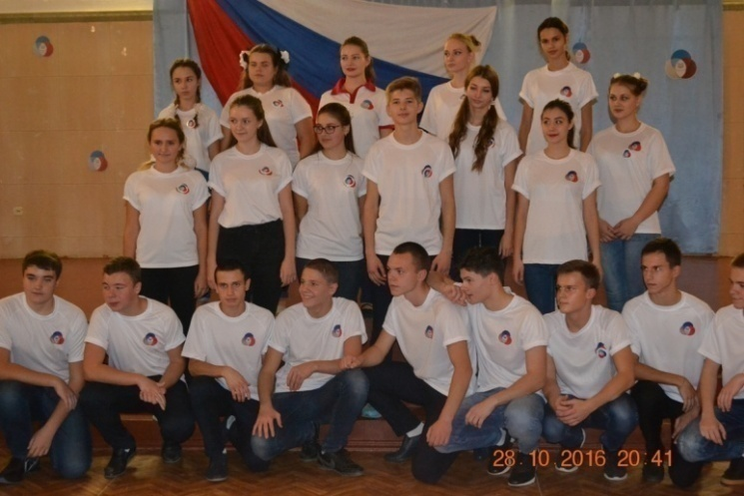
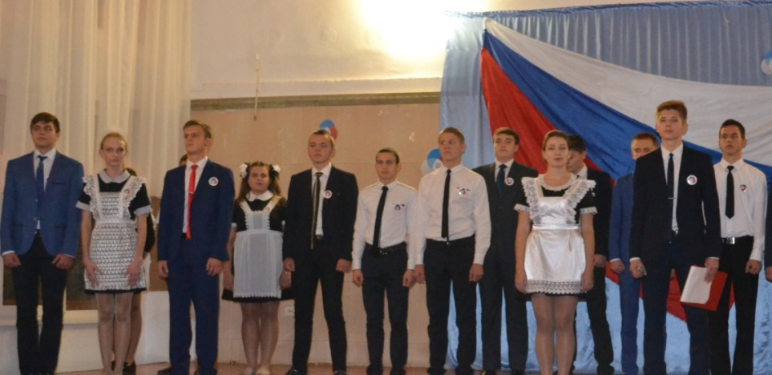
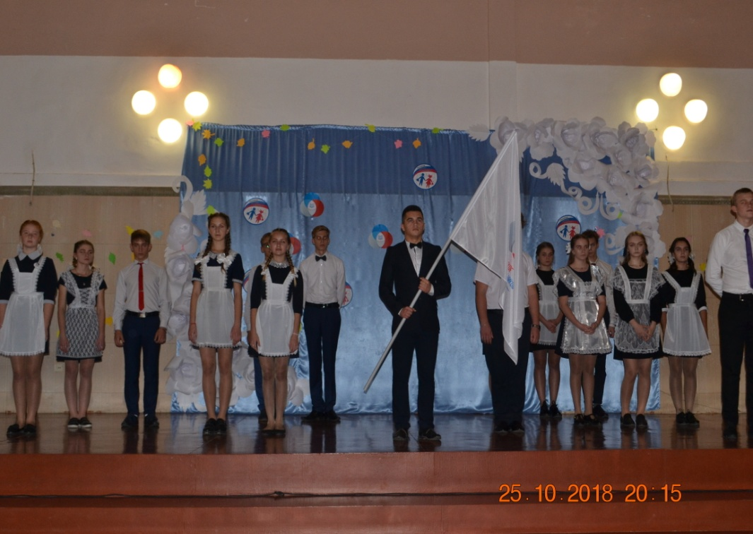
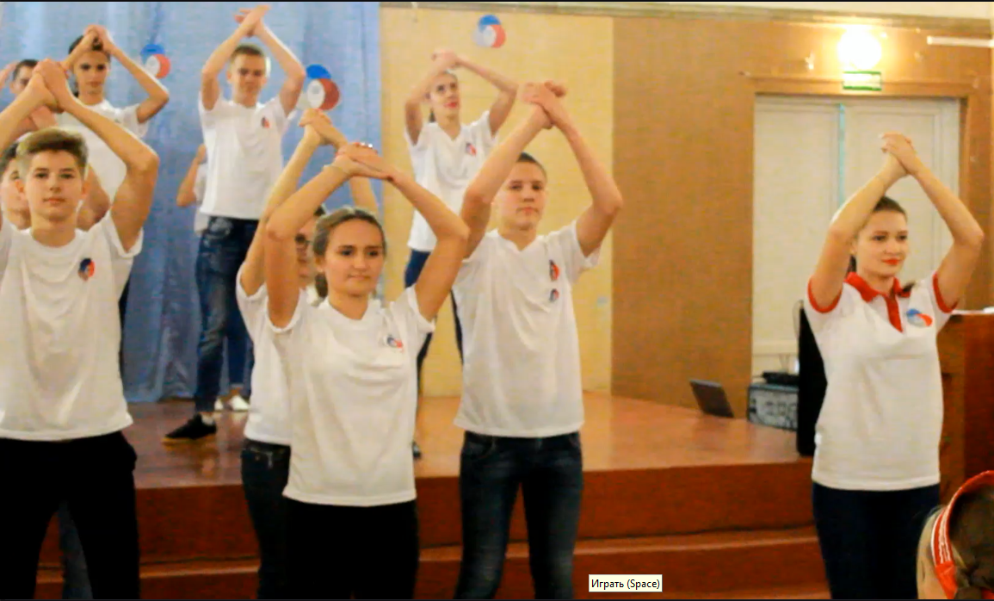
Президентский балл в честь инаугурации Президента школы

Slide 21
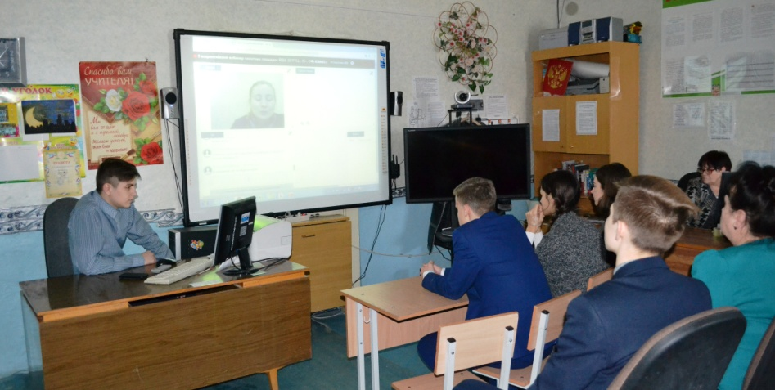
Всероссийский детский центр «Орлёнок»
Всероссийский вебинар пилотных площадок РДШ.

Slide 22
Конкурс квестов по социальной направленности «Флагман»
«Колокола добра»
с воспитанниками
СРЦ «Надежда»
«Назад в будущее»

Slide 23
Всероссийские акции «Кормушка»
и «ЭКО-Отряд»

Slide 24
Побуждать созидать своё здоровье и делать осознанный профессиональный выбор
Закаливание учащихся
Всероссийская акция
«Приседайте на здоровье!»
Социально-образовательный проект
«Университетские субботы»
(ИУБиП, 23.01.2017)

Slide 26
Я – волонтёр!

Slide 27
Волонтреский отряд «Мы вместе», работает в культурном и социальном направлении с 2017 года.

Slide 28
ПОЗНАЕМ, ДРУЖИМ И РАЗВИВАЕМСЯ – ВМЕСТЕ С РОССИЙСКИМ ДВИЖЕНИЕМ ШКОЛЬНИКОВ!
«МЫ САМИ ВЫБИРАЕМ, КАКИМ БУДЕТ НАШЕ БУДУЩЕЕ»
ОТ МАЛЕНЬКИХ УСПЕХОВ –
К БОЛЬШОМУ БУДУЩЕМУ

